Slide 1
NUTRIFY
Nutricionista Virtual Multi-Agente
Sistema de Recuperación de Información con JADE · TF-IDF · RDFS
Sistemas Inteligentes · UPM · ETSII · Curso 2025-26
Autores: José Ángel Galán Blázquez: JAGB709
Rodrigo López de Lacalle Estívariz: Rodrigo-LdL
github.com/JAGB709/Nutrify

Slide 2



¿Qué es Nutrify?
V I S I Ó N G E N E R A L D E L S I S T E M A
Nutrify transforma ingredientes aislados en recomendaciones culinarias precisas mediante inteligencia artificial y agentes.
EL PROBLEMA
LA SOLUCI ÓN
R E S U LTAD O S D E L S I S T E M A
10 TOP RECETAS
+2 Sugerencias de temporada
Usuarios que disponen de ingredientes específicos pero carecen de ideas o conocimientos para elaborar recetas equilibradas.
Motor de Recuperación (TF-IDF)
Pipeline de NLP avanzado
Ontología RDFS Semántica
20,012
DATASET DE RECETAS

Slide 3



Coordinación en la Plataforma JADE
A R Q U I T E C T U R A D E A G E N T E S
La arquitectura se basa en tres agentes especializados coordinados a través de la plataforma JADE, optimizando el descubrimiento y la ejecución de tareas.
AgentePercepcion
AgenteInteligente
AgenteInterfaz
• Captura entrada del usuario (GUI/consola)
• Aplica pipeline NLP (stop words + stemming)
• Consulta TheMealDB API (recetas de temporada)
• Coordina la consulta vía ACL REQUEST/INFORM
El 'cerebro' del sistema. Ejecuta el motor IR y realiza inferencias complejas sobre la ontología.
Gestiona la visualización mediante una GUI HTML dinámica y actualizada en tiempo real.
Motor IR Inferencia Ontológica
Dynamic Updates Basado en CyclicBehaviour para refresco de resultados.
OneShotBehaviour
CyclicBehaviour ( con blockingReceive)
DIRECTORY FACILITATOR (DF)
Actúa como las "páginas amarillas" del sistema, permitiendo que los agentes se localicen entre sí de forma dinámica y resiliente.

Slide 4

TF-IDF y Similitud
M O T O R I R
Pipeline de Procesamiento
Concepto Central
El motor de búsqueda combina modelos estadísticos y de conjuntos para garantizar la relevancia de las recetas sugeridas.
1
Construir Índice Invertido
Término → lista de (recetaId, tf) | 20.012 docs · 6.519 términos
2
Vectorizar Consulta
Términos normalizados → peso TF-IDF
TF Logarítmico
IDF
w(t,d) = 1 + log₁₀(tf)
si tf > 0; else 0
idf(t) = log₁₀( N / df(t) )
Inversión de frecuencia
3
Calcular Coseno (L2)
Evita sesgo por longitud del documento
Similitud Coseno
Jaccard
4
Refinar con Jaccard
Solapamiento de ingredientes como señal secundaria
sim(q,d) = (q·d) / (|q|×|d|)
Vectores consulta-receta
J(A,B) = |A ∩ B| / |A ∪ B|
Solapamiento de ingredientes
5
Top-10 por Score
Ranking descendente final
PUNTUACIÓN COMBINADA (SCORE)
⚡ Eficiencia: Búsqueda en O(k) mediante el índice invertido (k = nº términos consulta).
Ranking Final = 0.7 × Coseno + 0.3 × Jaccard
PUNTUACIÓN COMBINADA ( SCORE)

Slide 5

NLP y Ontología RDFS
P R O C E S A M I E N T O L I N G Ü Í S T I C O
Ontología RDFS
# ontologia_alimentos.ttl
:salmon rdf:type :Pescado .
:Pescado rdfs:subClassOf :Proteina .
:Proteina rdfs:subClassOf :Alimento .
:Vegetal rdfs:subClassOf :Alimento .
La combinación de NLP y RDFS permite al sistema entender tanto la morfología como la semántica de los ingredientes.
Pipeline de NLP
Inferencia Jerárquica RDFS
ENTRADA
"Salmón, Espárragos, Limón"
rdf:type Pescado (Explícito) rdfs9: herencia → Proteína rdfs11: transitividad → Alimento
MINÚSCULAS
"salmón, espárragos, limón"
Salmón
Pescado
Proteína
Alimento
NORM. ACENTOS
"salmon, esparragos, limon"
REGLA RDFS9
Garantiza la herencia de tipos entre clases y subclases en la jerarquía.
REGLA RDFS11
Aplica transitividad: si A es subclase de B, y B de C, entonces A es de C.
STOP WORDS
["salmon", "esparragos", "limon"]
STEMMING
["salmon", "esparrago", "limon"]

Slide 6
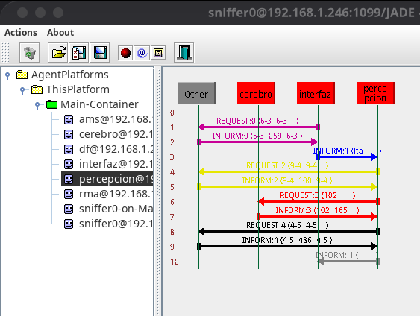
Comunicación JADE y Sniffer agent
P R O T O C O L O S Y M O N I T O R E O
Mensajes ACL
REQUEST
percepcion → cerebro
Envío de ingredientes normalizados para procesamiento.
INTERFAZ
INFORM (Motor IR)
cerebro → percepcion
Retorno de los 10 resultados filtrados del motor de búsqueda.
INFORM (Final)
percepcion → interfaz
Envío de resultados finales enriquecidos con datos de temporada.
Estándar FIPA
Cumplimiento de performativas oficiales para interoperabilidad total.
JADE SNIFFER
Monitorización Tiempo Real

Slide 7
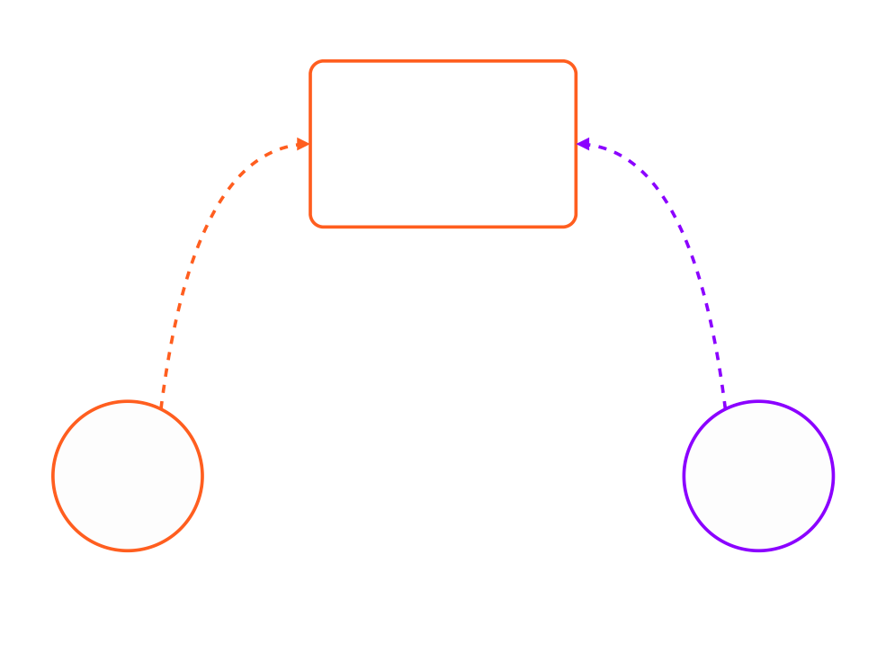
Directory Facilitator (DF)
DETALLE TÉCNICO
DF
YELLOW PAGES
El Directory Facilitator permite una arquitectura desacoplada donde los agentes se encuentran dinámicamente.
Detalle técnico sobre el registro y búsqueda de servicios dentro de la plataforma JADE.
regis^{ter()}
^{sea}rch()
Agente A
Agente B
COMUNICACIÓN DIRECTA (ACL)
app_registration
Registro de Servicios
Uso de DFService.register al iniciarse para anunciar capacidades (cerebro, interfaz, percepción).
PROVEEDOR
CLIENTE
search
Descubrimiento Dinámico Localización de pares mediante DFService.search, eliminando direcciones estáticas.
Agentes registrados en DF
percepcion@Main-Container
percepcion-service
cerebro@Main-Container
cerebro-service
settings
Implementación
Uso de la clase DFHelper para simplificar el acceso a las páginas amarillas de JADE.
interfaz@Main-Container
interfaz-service

Slide 8
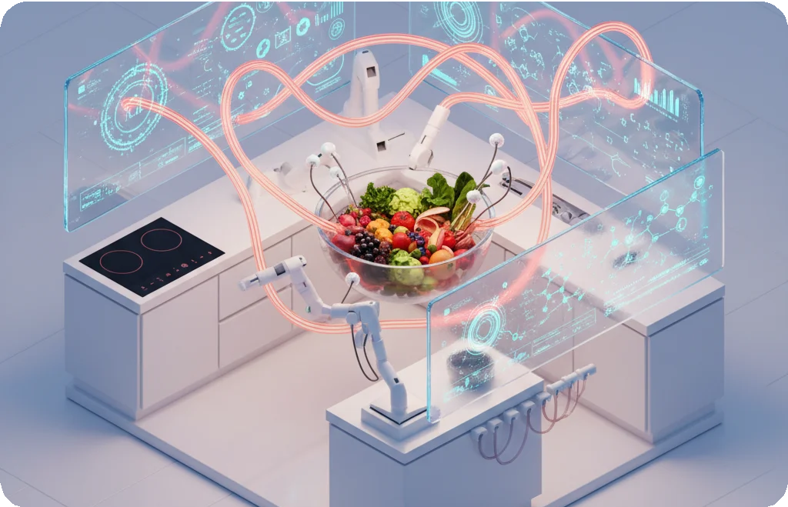
Demostración y Resultados
NUTRIFY / PERFORMANCE METRICS
CONSULTA RECETAS ESPERADAS SCORE
tomate, cebolla, ajo: Salsas, sofritos, guisos...>50%
pollo, arroz, pimiento: Arroces con pollo, paellas…>45%
huevo, patata, cebolla: Tortilla española y variantes>60%
salmon, limon, ajo: Salmón a la plancha, ceviches…>55%
garbanzo, cebolla, tomate: Cocidos, potajes, guisos...>40%
Análisis de Interfaz
Gap Analysis: Visualización de brechas en naranja vibrante.
Macronutrientes: Desglose detallado por ingrediente.
Cada resultado muestra:
▸% de relevancia (TF-IDF + Jaccard)
▸Macronutrientes: kcal · proteínas · grasa · carbohidratos
▸Gap Analysis: "Te faltaría: aceite oliva, vino blanco"
▸Pasos de preparación (primeros 5)
▸2 recetas de temporada (TheMealDB)
Integración API: Sugerencias de temporada vía TheMealDB.

Slide 9
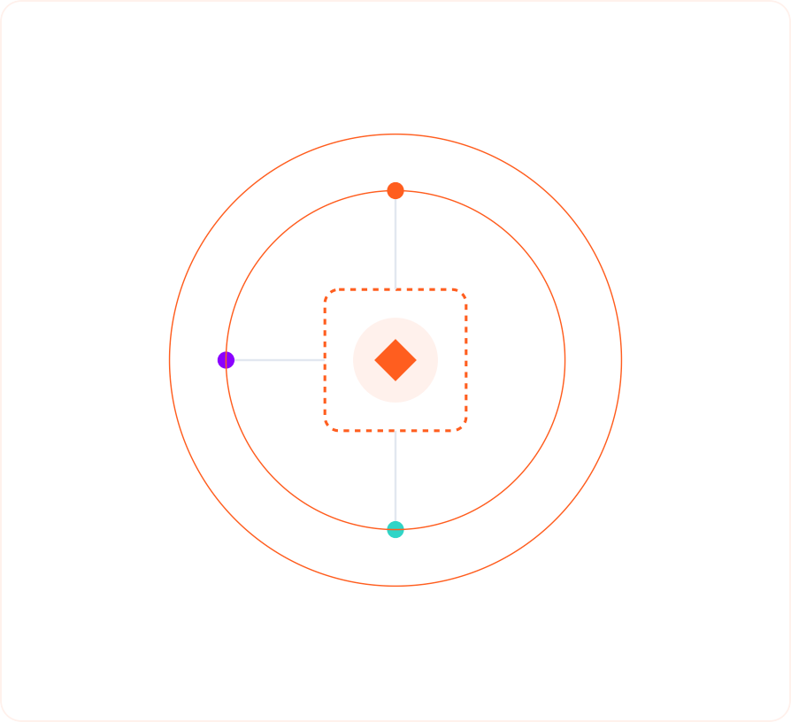


Debugging y Monitoreo
M O N I T O R E O D E A G E N T E S
El sistema cuenta con múltiples capas de monitoreo para asegurar la estabilidad y facilitar el mantenimiento, proporcionando una visibilidad integral del flujo de trabajo de los agentes.
JADE RMA
Consola de administración para supervisar el ciclo de vida de los agentes activos. Permite el control dinámico y la gestión del estado global del sistema.
RMA
Sniffer Agent
Generación automática de diagramas de secuencia para verificar el contenido y la performativa de cada mensaje ACL, asegurando la integridad de la comunicación.
SNIFFER
LOGS
Logs de Consola
Trazas detalladas para el seguimiento de la lógica interna y detección de errores en tiempo de ejecución, proporcionando trazabilidad absoluta.
PIPELINE DE SUPERVISIÓN MULTINIVEL

Slide 10

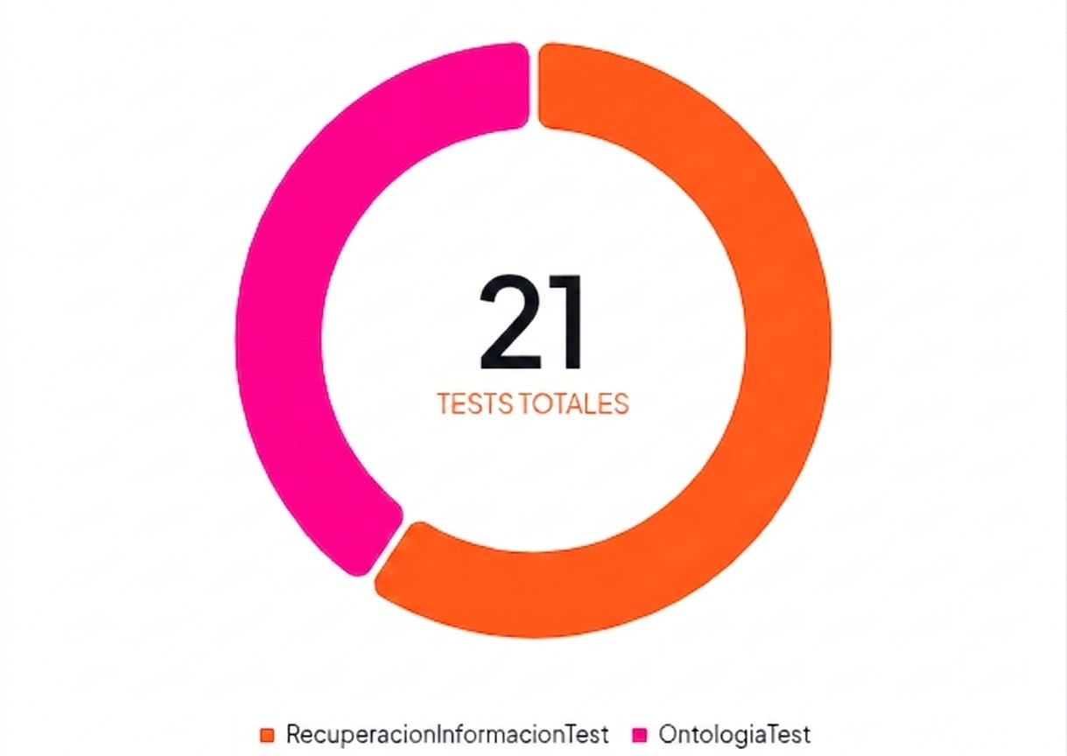
Validación con JUnit5
R E P O R T E D E V A L I D A C I Ó N
Una robusta suite de pruebas unitarias garantiza la integridad de los algoritmos de búsqueda y la lógica de la ontología.
Métricas de Ejecución
100% COBERTURA LÓGICA
RecuperacionInformacionTest
14 tests: Normalización, stemming, cálculo de TF-IDF, similitud del coseno y rankings.
OntologiaTest
7 tests: Carga RDFS, jerarquía de subclases y razonamiento transitivo.
mvn test > BUILD SUCCESS

Slide 11



Declaración de Uso de IA
R E P O R T E D E T R A N S P A R E N C I A
La IA generativa se utilizó como herramienta de apoyo para la eficiencia en el desarrollo, bajo estricta supervisión humana.
CONTEXTO DEL PROCESO
Detalle de las tareas asistidas por IA y el proceso de validación por parte de los autores.
Implementación
Calidad y Docs
Generación de la estructura inicial de agentes JADE.
Scripts automatizados para la descarga de datasets.
Lógica base para la normalización de vectores.
Revisión de la normalización L2 del motor de recuperación de información (IR).
TESTS
Suite de tests JUnit5
CODE
Comentarios Javadoc
REPO
Asistencia en la redacción del README
PROTOCOLO DE VALI DACI ÓN HUMANA
Todo el código y documentación generados han sido revisados, corregidos y validados manualmente por los autores.

Slide 12

Demo en vivo
Siga estos pasos secuenciales para validar el funcionamiento del motor de recetas inteligente.
PASO 01
Arranque del Sistema
Ejecutar el archivo Main.java o el ejecutable proporcionado para iniciar el entorno.
PASO 02
Entrada de Datos
Introducir la lista de alimentos disponibles en la interfaz y pulsar la tecla Enter para procesar.
PASO 03
Resultados
Visualizar las recetas proporcionadas por el motor de inferencia basadas en los ingredientes suministrados.

